Slide 1
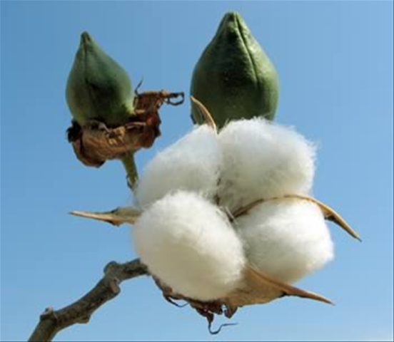
Хлопок или «белое золото»

Slide 2
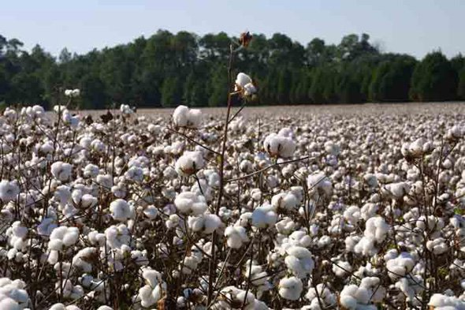
Где растет хлопок?
В России хлопок растёт в Астраханской и Волгоградской области.
Но всё же крупнейшими производителями хлопка являются Индия, Узбекистан, США, Бразилия и Пакистан.

Slide 3
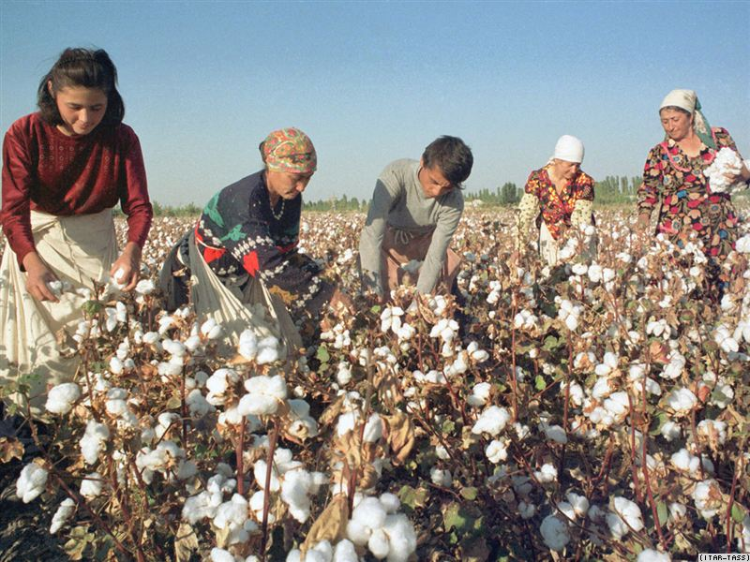
Условия для роста
Это очень капризное растение. Ему нужно много тепла, света и человеческого ухода. Оно не любит тень, перепада температуры, заморозков и ветра.

Slide 4
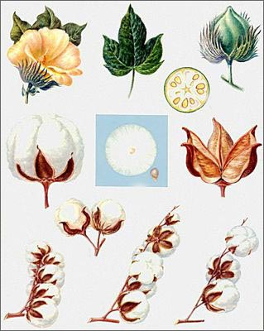
Строение хлопчатника
Крупные белые, жёлтые или кремовые цветы, состоящие из пяти лепестков.
Цветок имеет три крупных прицветника.
Листья имеют сердцевидную форму.
Плод – округлая коробочка, которая при созревании растрескивается.
Внутри созревшей коробочки находится хлопок - сырец, состоящий из семян, покрытых длинными и короткими волосками.
В каждой коробочке от 5 до 11 семян. На каждом семени развивается от 5 до 15 тысяч волокон.
Ради этих волокон и выращивают хлопчатник.

Slide 5
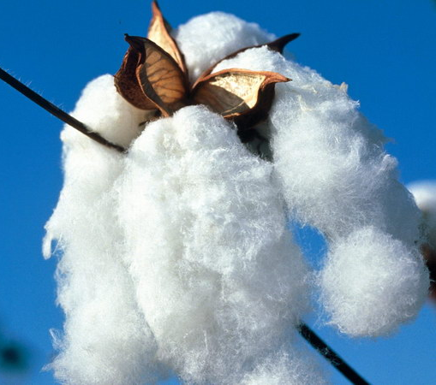
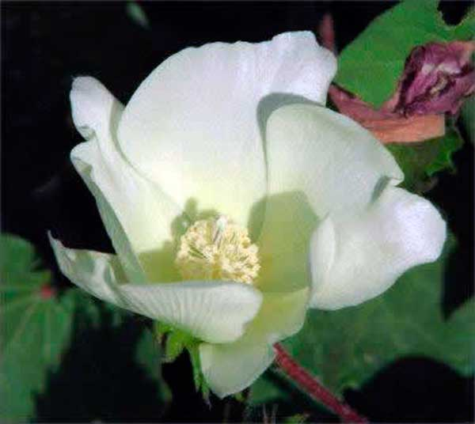
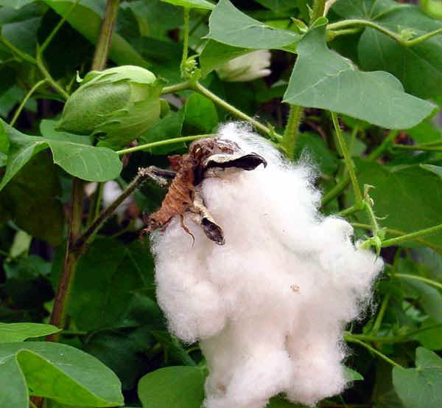
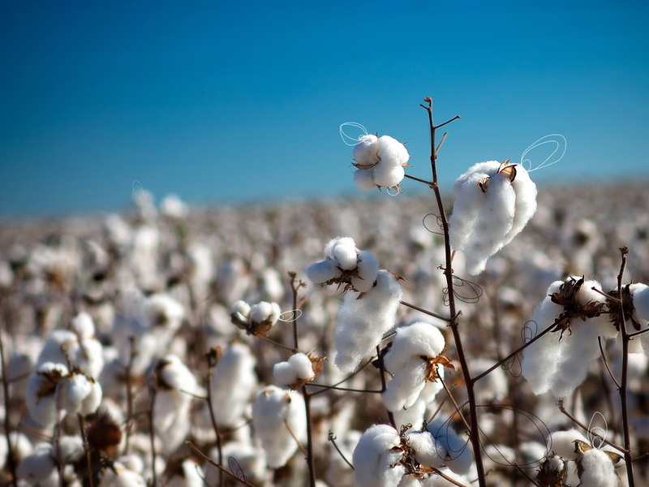

Slide 6
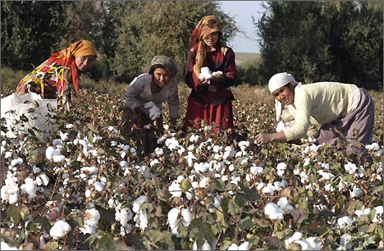
Коробочки созревают не одновременно, поэтому хлопок убирают в 3-4 приёма.

Slide 7
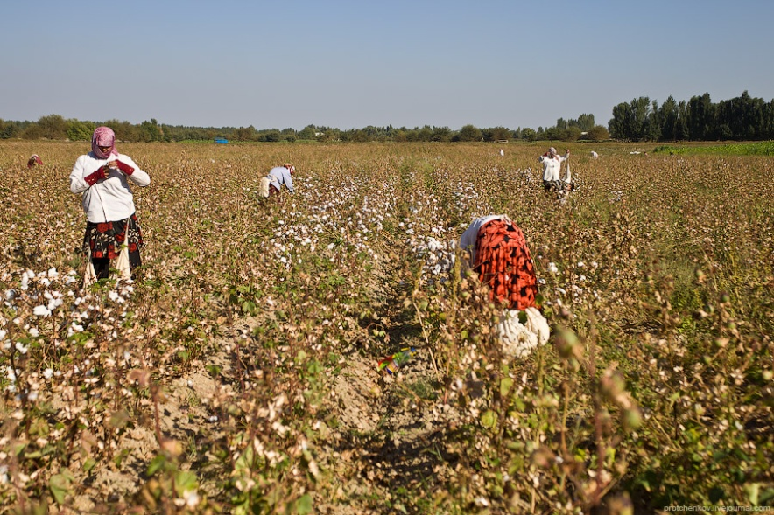
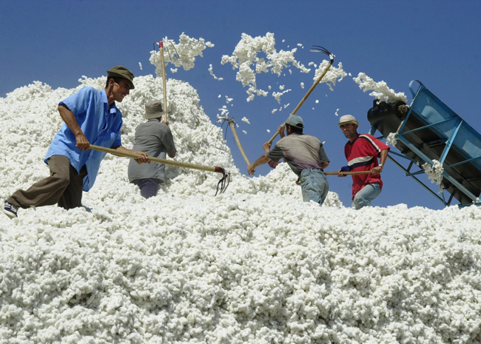
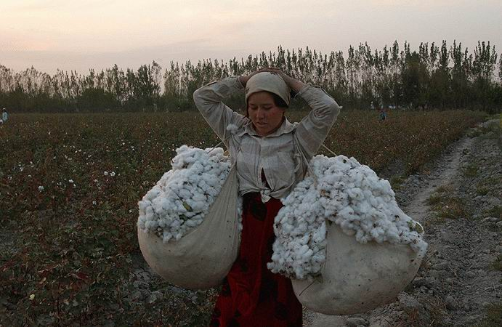
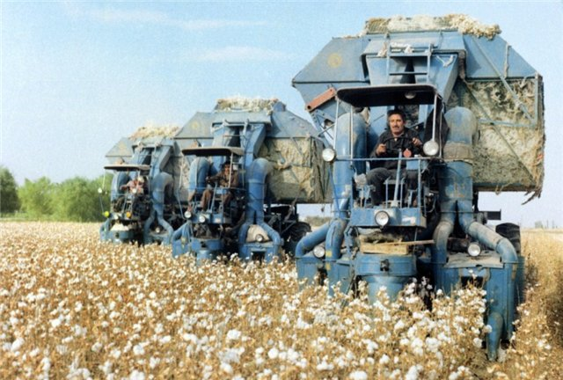
Уборка хлопка – это очень тяжёлый процесс

Slide 8
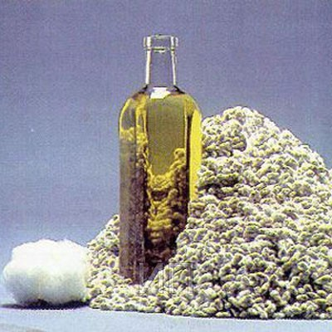
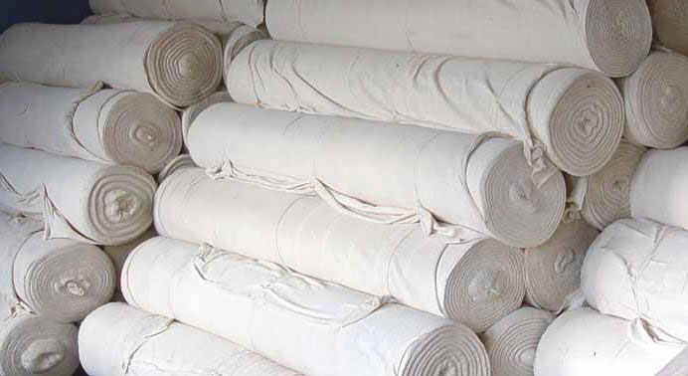
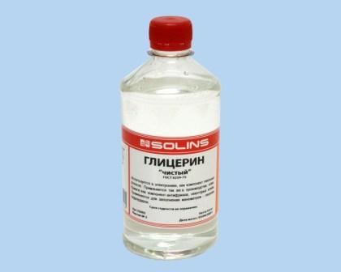
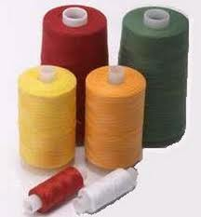
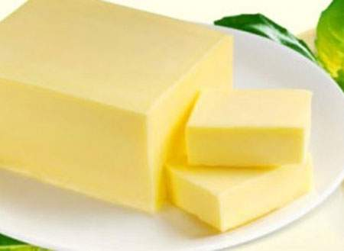

Из хлопчатника производят нитки, ткани, хлопковое масло, употребляемое в пищу; маргарин, глицерин, мыло, вату, денежную бумагу, смазочные материалы.

Slide 9
Спасибо за внимание!

